Slide 1

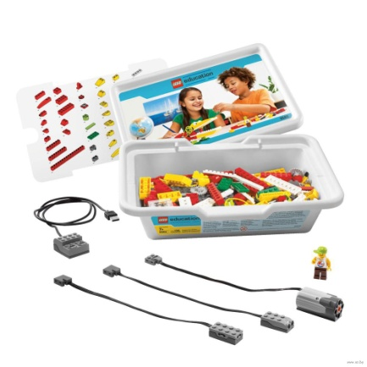
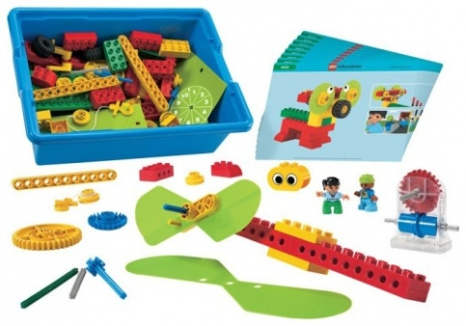

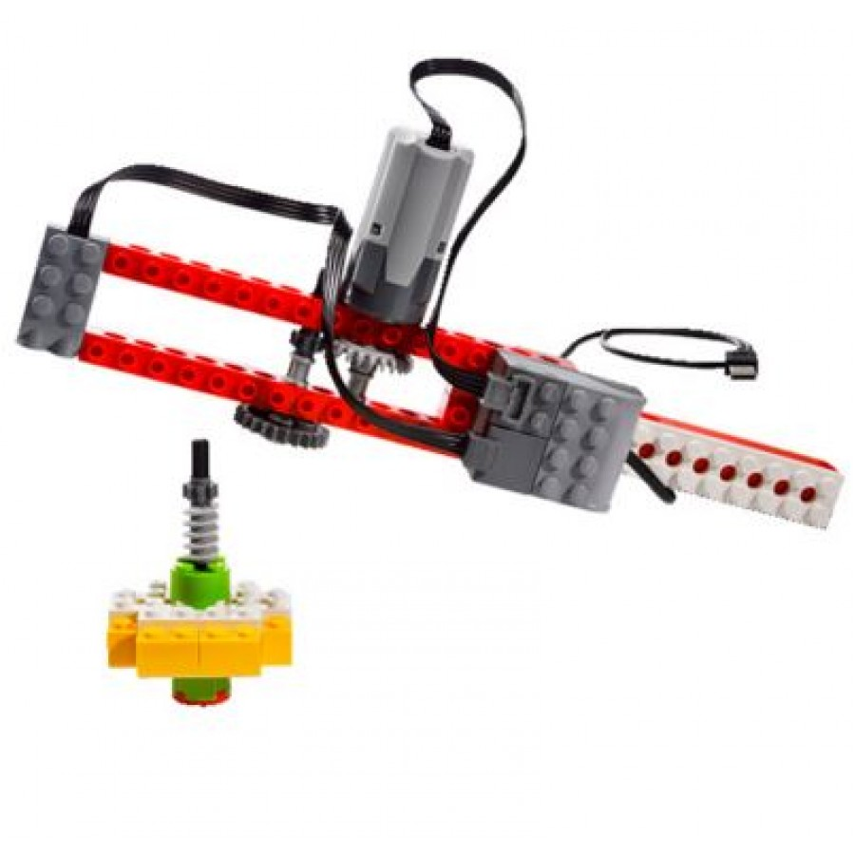
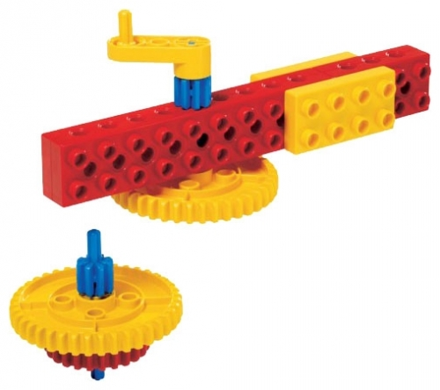

Конструирование в
детском саду
МБДОУ №59 «Дружба»
Набережные Челны

Slide 2
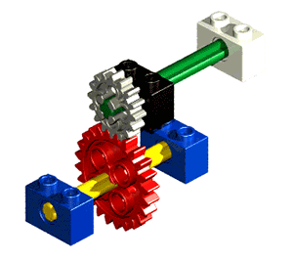
Цель:
Овладение навыками начального технического
конструирования.
Развитие мелкой моторики, координации «глаз-рука».
Изучение понятий конструкций и ее основных свойств
(жесткости, прочности и устойчивости).
Развитие навыка взаимодействия в группе.
Формирование основных навыков роботоконструирования.

Slide 3
Что такое лего-конструирование?
1. Лего-конструирование – вид продуктивной деятельности,основанный на творческом моделировании(строительные игры) с использованием широкого диапазона универсальных Лего-элементов.
LEGO (ле́го, от дат. Leg-godt — «играй хорошо») — серии конструктора, представляющие собой наборы деталей для сборки и моделирования разнообразных предметов.
Бывают разные виды конструкторов. Мягкие, деревянные, пластиковые, металлические, керамические. Также они отличаются по форме, способу крепления деталей.

Slide 4
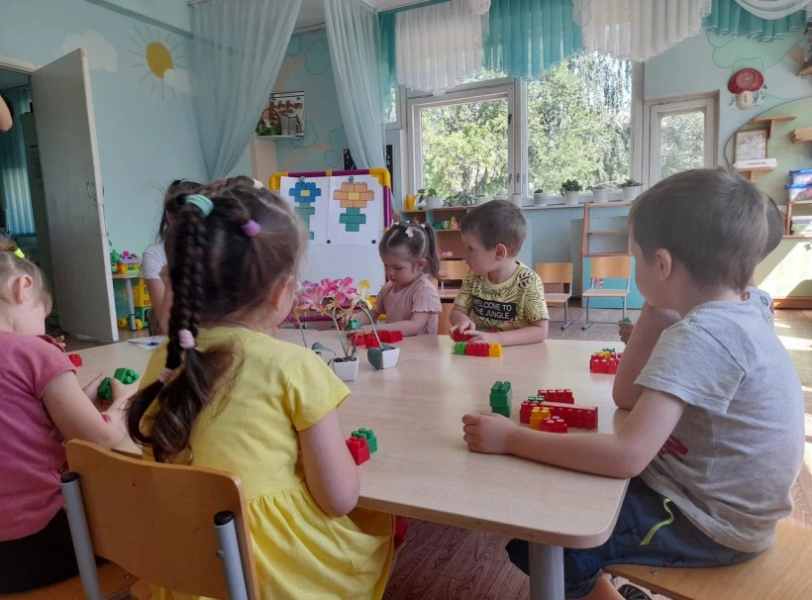
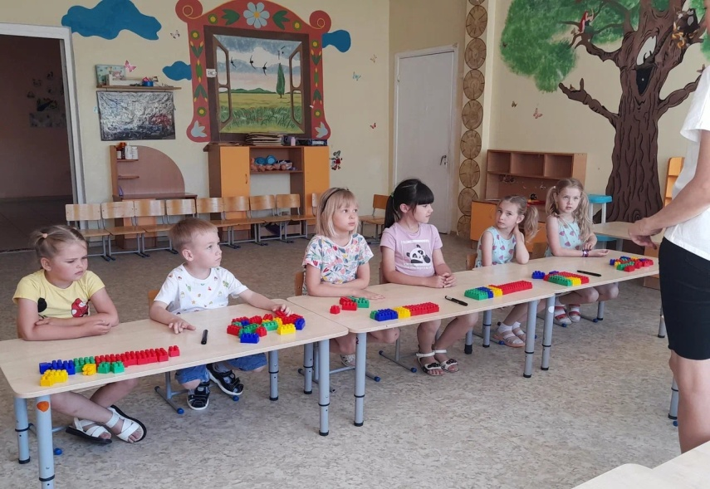
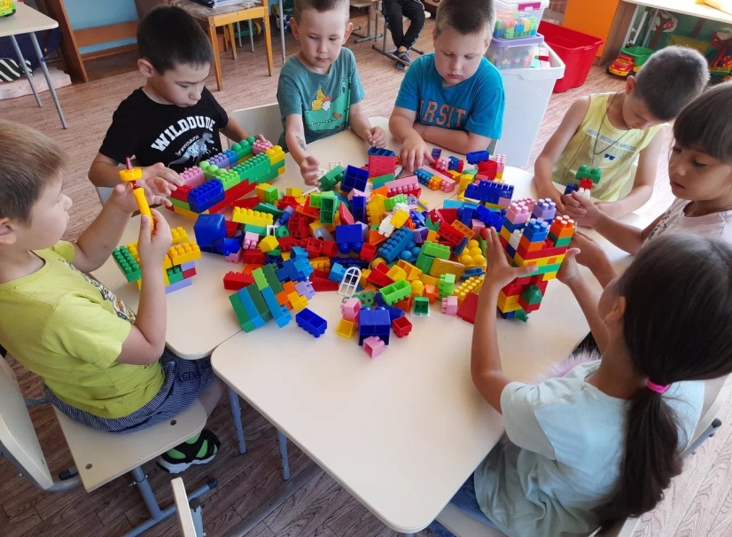
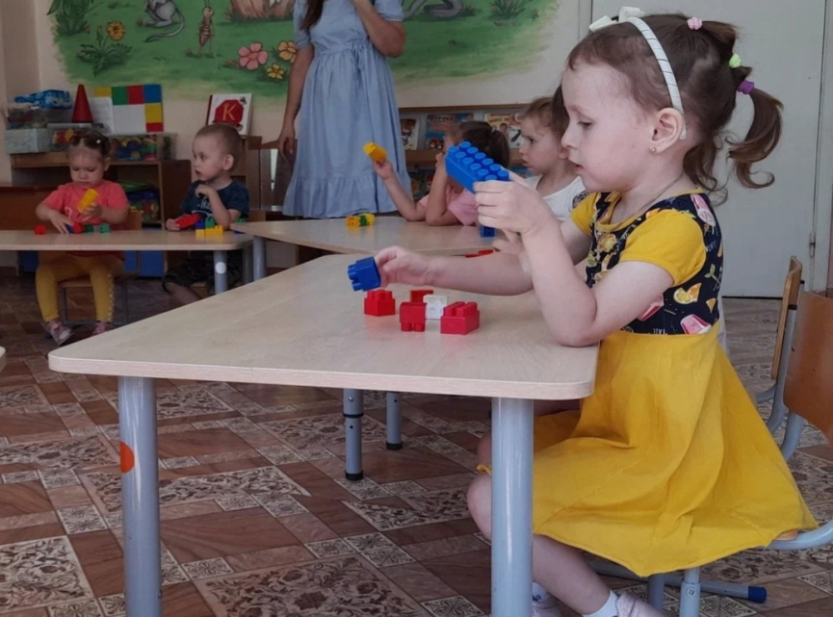
Знакомство с конструктором

Slide 5
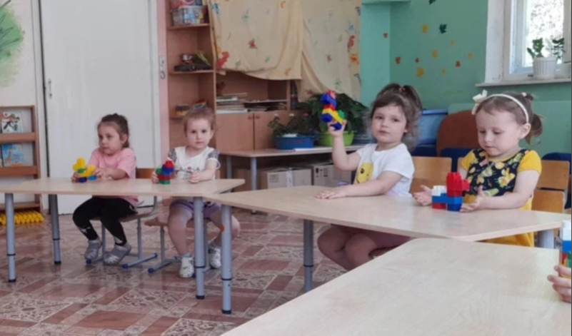
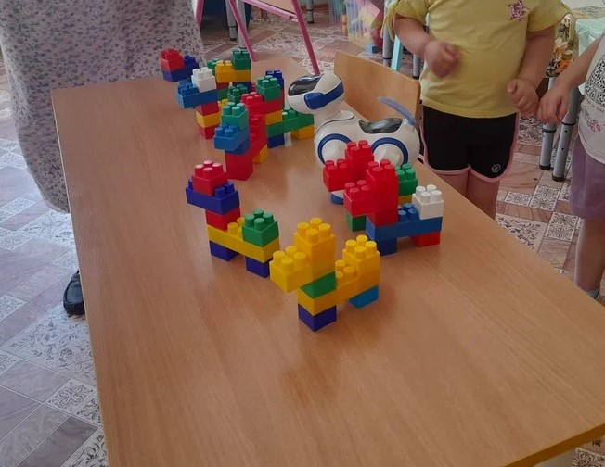

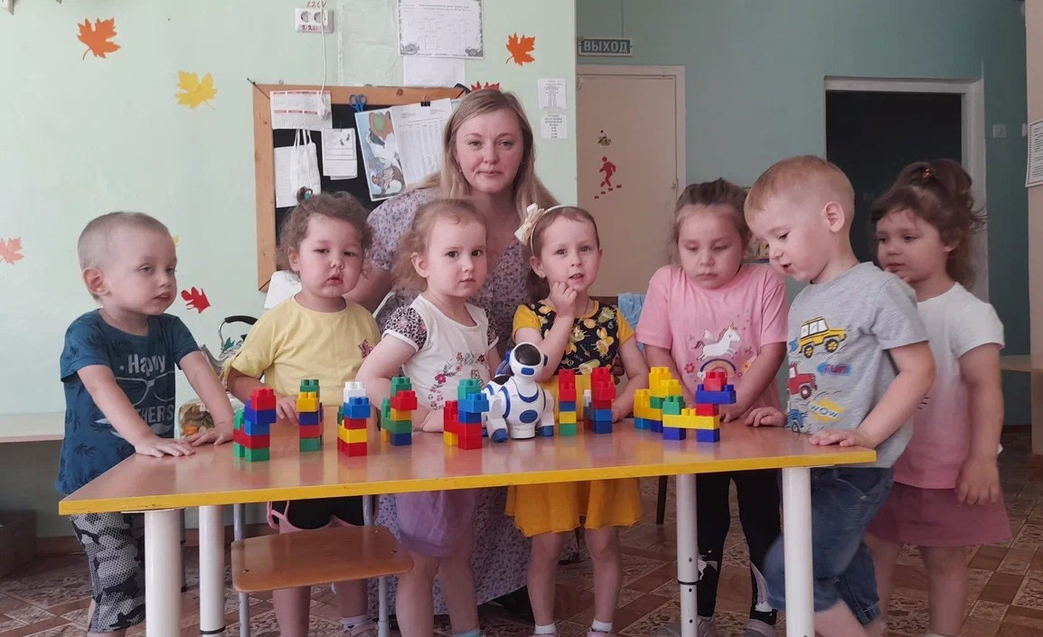
Группа №9.
Конструирование
по инструкции
1 модели «Собачка»

Slide 6

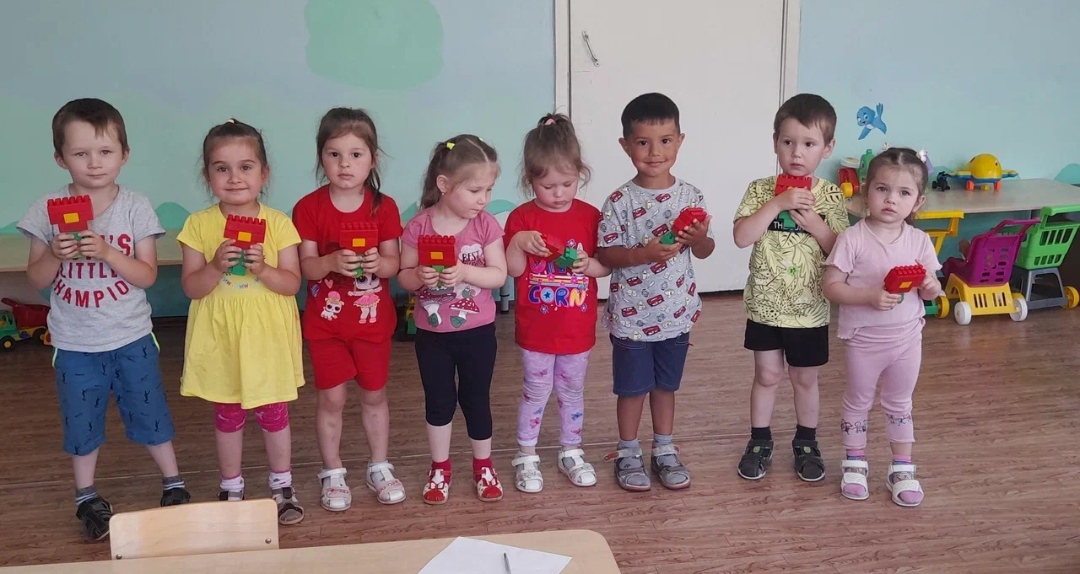
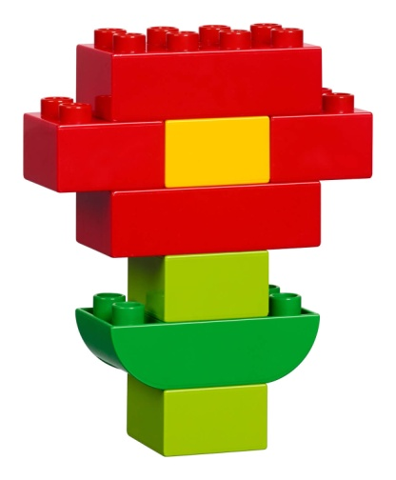
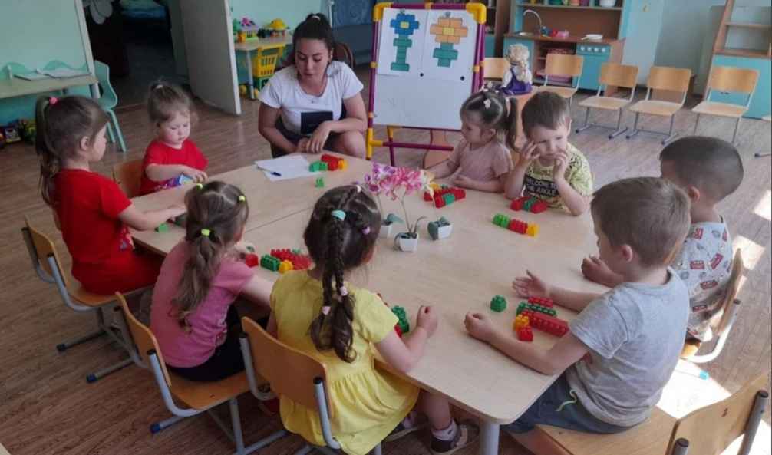
Группа №1.
Конструирование
по инструкции
2 модели «Цветочек»

Slide 7
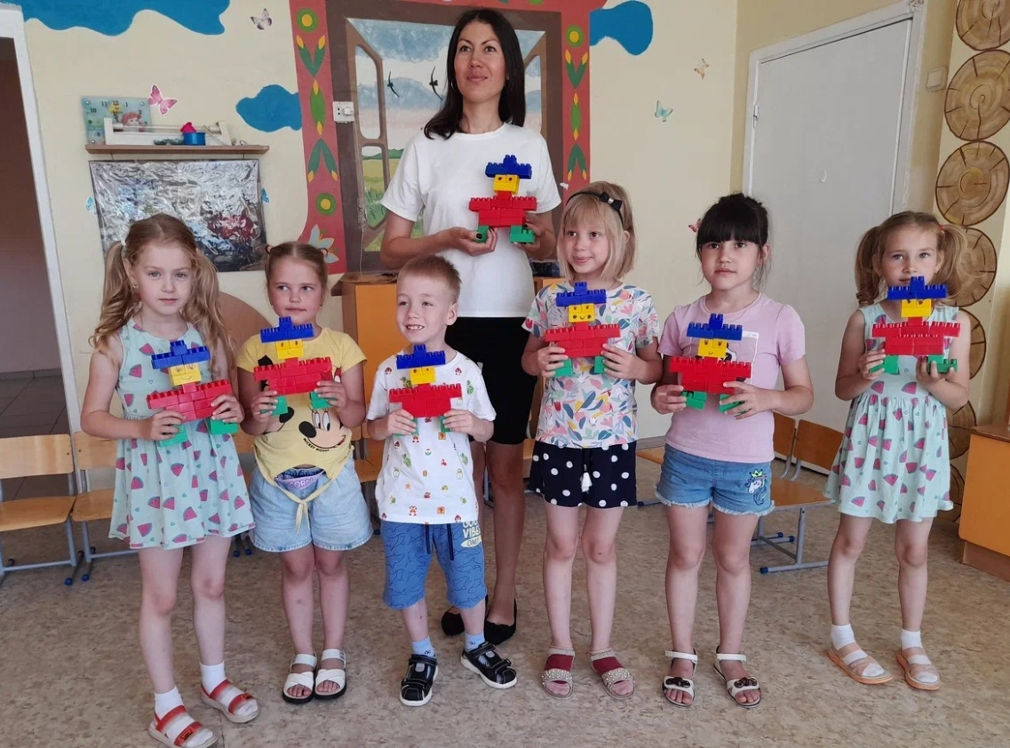
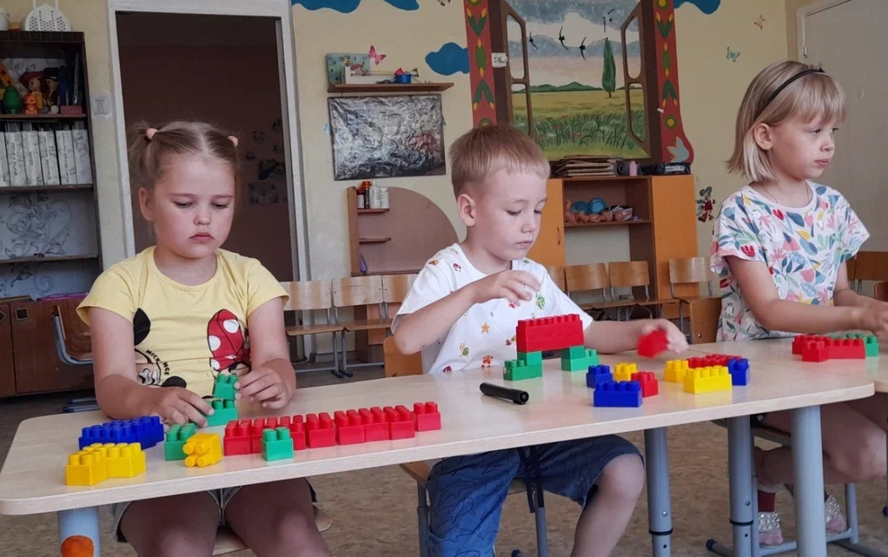
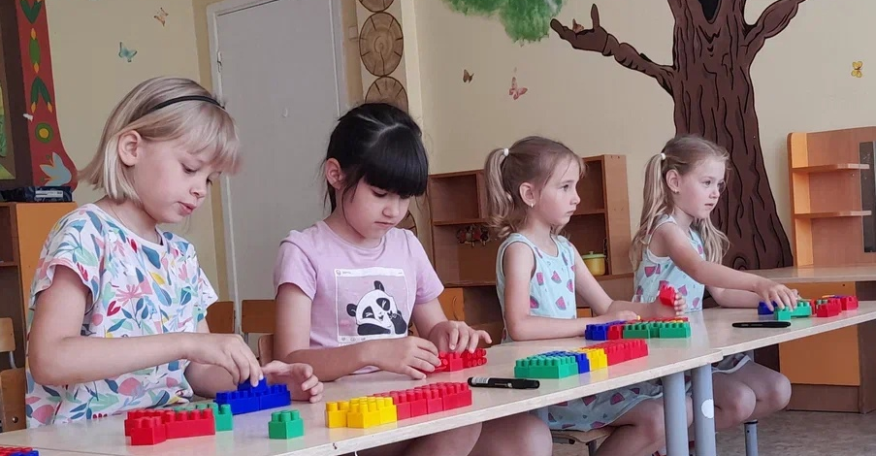
Группа №5.
Конструирование
по инструкции
3 модели «Ковбой»

Slide 8
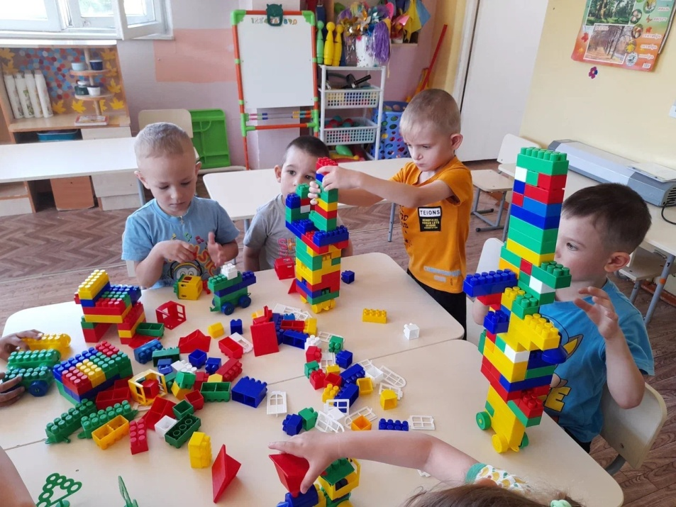
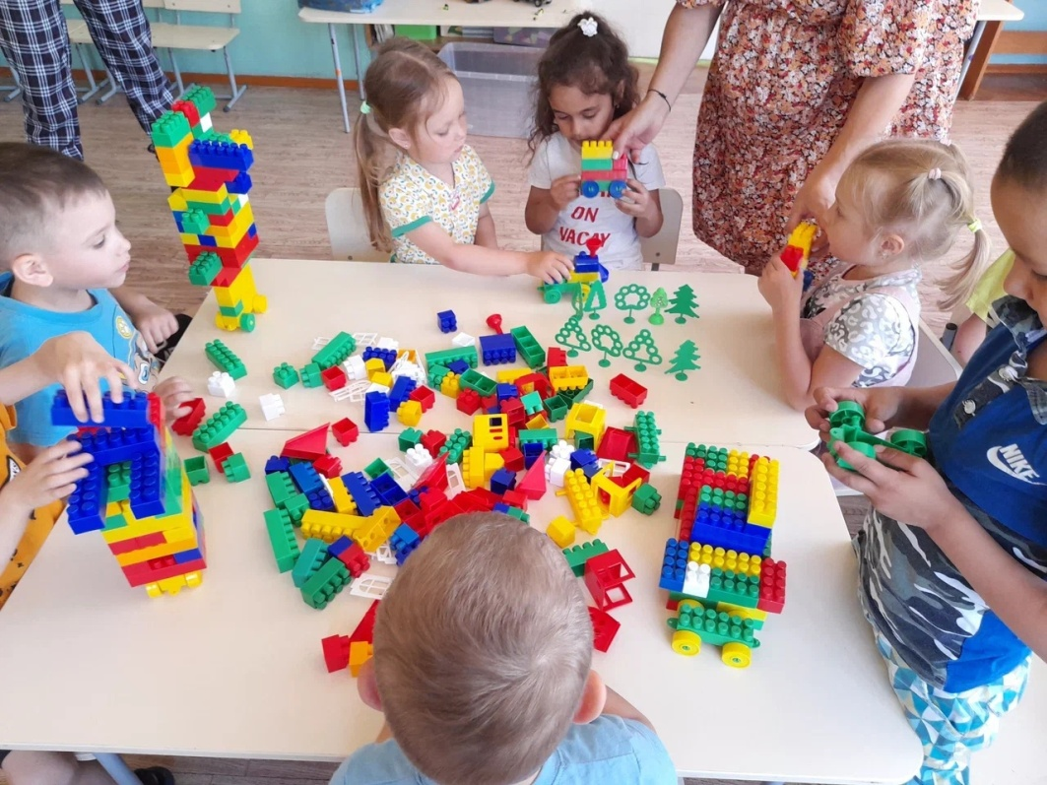
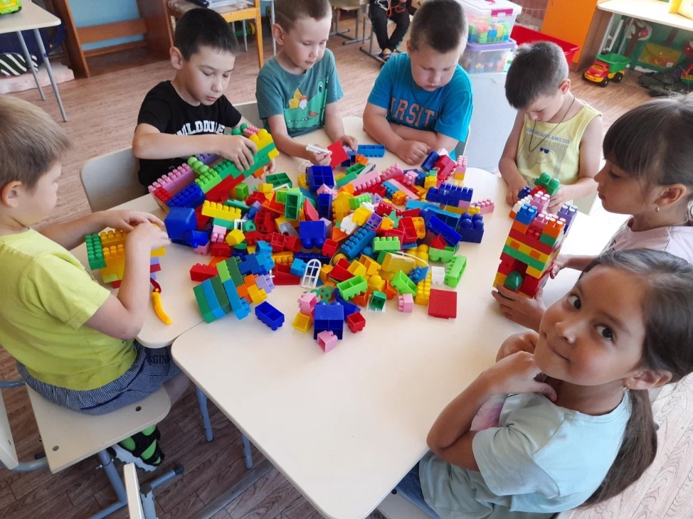
Группа №6.
Конструирование
«Машины будущего»

Slide 9
СПАСИБО
ЗА ВНИМАНИЕ!

